Slide 1
Zanieczyszczenie środowiska
Kacper Tazbir

Slide 2
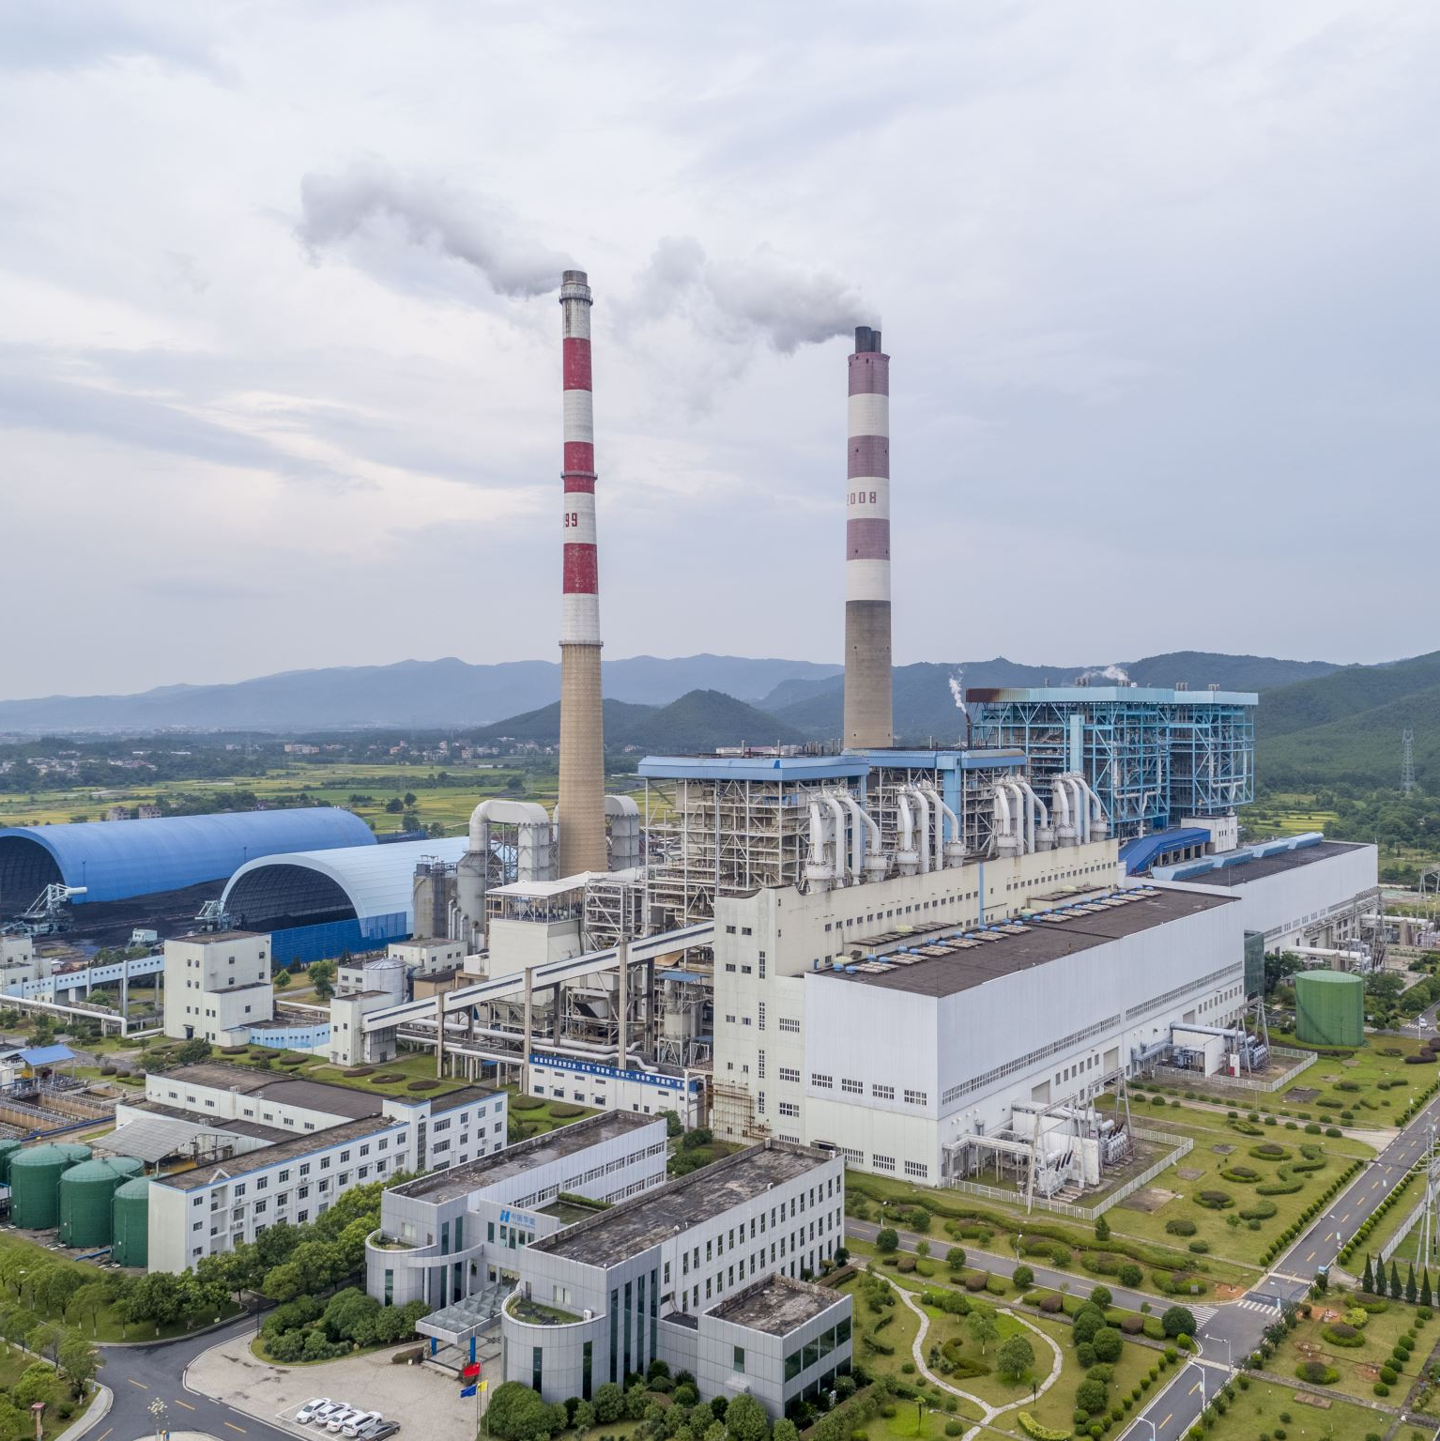
Podstawowe przyczyny zanieczyszczenia środowiska
Emisja dwutlenku węgla i gazów cieplarnianych
Zanieczyszczenie gleb
Zanieczyszczenie wód

Slide 3
Gwałtowny wzrost stężenia CO2
Od początku ery przemysłowej, czyli mniej więcej od 1750 roku, poziom dwutlenku węgla w atmosferze wzrósł o 39 procent. Jeszcze 25 lat temu stężenie tego gazu wynosiło 280 cząstek na milion. Średni roczny wzrost stężenia wyniósł między 2009 a 2010 rokiem do 2,3 cząstek na milion w porównaniu ze średnią z lat 90. ubiegłego wieku wynoszącą 1,5 cząstek na milion.

Slide 4
Gazy cieplarniane
Efekt cieplarniany jest zjawiskiem naturalnym występującym na naszej planecie, gdyż bez niego na Ziemi nie mogłoby istnieć życie. Środowisko kształtowało się przez miliony lat w obecnie panujących warunkach klimatycznych, a mieszkający na Ziemi ludzie nauczyli się korzystać z jego naturalnych dóbr. W wyniku działalności człowieka znacząco wzrosła ilość emitowanych gazów cieplarnianych.

Slide 5
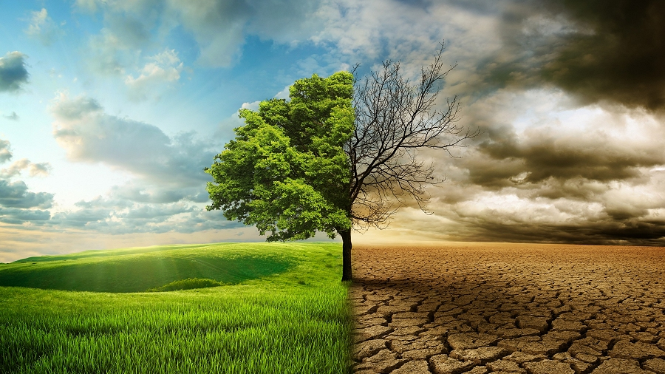
Zanieczyszczenie gleby
O zanieczyszczeniu gleby mówimy, gdy substancje chemiczne występują w niej w ilościach przekraczających ich typową zawartość i powodują zmiany właściwości gleby niepozwalające na normalne jej użytkowanie.
Główne źródła zanieczyszczeń gleby wywołanych działalnością człowieka:
przemysłowe – przemysł wydobywczy, energetyczny, hutniczy, metalurgiczny, chemiczny, budownictwo;
rolnicze – zbyt intensywne nawożenie, nadmierne stosowanie pestycydów;
komunalne – ścieki i odpady stałe;
komunikacyjne – substancje toksyczne i metale ciężkie zawarte w spalinach, sól, którą posypuje się zlodzone nawierzchnie dróg

Slide 6
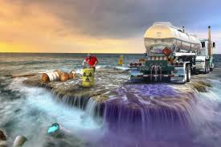
Zanieczyszczenie wód
Zanieczyszczenie wód jest spowodowane głównie substancjami chemicznymi, bakteriami i innymi mikroorganizmami, obecnymi w wodach naturalnych w zwiększonej ilości. Do najczęściej występujących zanieczyszczeń wód powierzchniowych należą pestycydy, substancje powierzchniowo czynne, węglowodory ropopochodne, fenole, chlorowe pochodne bifenylu oraz metale ciężkie: ołów (Pb), miedź (Cu), chrom (Cr), kadm (Cd), rtęć (Hg) i cynk (Zn). Większość zanieczyszczeń wód działa toksycznie na organizmy wodne. Najwięcej zanieczyszczeń trafia do wód razem ze ściekami. Innymi źródłami zanieczyszczeń wód są transport wodny i lądowy, stosowanie pestycydów i nawozów sztucznych oraz odpady komunalne i przemysłowe.

Slide 7
Jak można temu zapobiec?
1.Segreguj odpady
2.Racjonalnie gospodaruj wodą
3.Nie spalaj w piecu śmieci!
4.Podróżuj rowerem bądź wybierz spacer
5.Unikaj zanieczyszczeń aerozoli z freonami

Slide 8
Źródła informacji
https://3obieg.pl/antropogeniczne-gazy-cieplarniane/
https://www.ekologia.pl/wiedza/zanieczyszczenia/zanieczyszczenie-srodowiska-w-polsce-rodzaje-przyczyny-i-zapobieganie-zanieczyszczeniom-srodowiska,11029.html
https://www.twojapogoda.pl/wiadomosc/2019-05-04/dwutlenku-wegla-w-atmosferze-jest-najwiecej-od-3-milionow-lat-cienka-czerwona-linia-zostala-przekroczona/
https://epodreczniki.pl/a/zanieczyszczenia-gleby-i-sposoby-zapobiegania-jej-degradacji/DANWoduhf
http://minilo.org/jak-mozemy-zapobiegac-powstawaniu-zanieczyszczen-srodowiska/
Wikipedia

